Slide 1



«Дослідження інструментів для автоматизованого тестування веб-додатків та їх впливу на ефективність процесу тестування»
Ступнікова Є.В. ІПЗм-23-4
Науковий керівник: проф. Лєсна Н.С.
‹#›

Slide 2
Дослідження
Об'єкт дослідження - інструменти для автоматизованого тестування веб-додатків, їх вплив на процесні аспекти ефективності, зокрема повний вартісний цикл, стабільність тестового середовища, вплив на кількість нестабільних тестів, економічну ефективність всього проекту.
Методи:
Порівняльний експеримент з однаковими E2E-сценаріями
Запуск тестів у повторюваних циклах (10 разів кожен)
Імітація хаотичних умов (мережеві затримки, HTTP 500)
Chaos Engineering
Фіксація флакі-тестів та помилок
‹#›

Slide 3
Огляд літератури (аналогів)
Теорія надійності програмного забезпечення
Метрики якості (MTTR, Defect Density, Escaped Defects Rate)
Chaos Engineering (Netflix, Gremlin) — як метод підвищення стійкості систем
Виявлені прогалини:
– У більшості публікацій відсутні практичні метрики типу MTTR, флакі-індекс, нестабільність при збоях
– Недостатньо робіт, які порівнюють інструменти в умовах нестабільної інфраструктури або продакшн-аналогів
– Переважання уваги до швидкості виконання замість якості в реальному сценарії
‹#›

Slide 4
Постановка задачі
Метою даної роботи є глибоке порівняння інструментів автоматизованого тестування веб-додатків та їх впливу на ефективність процесу тестування. В сучасному світі цифрових технологій веб-додатки стали невід'ємною частиною бізнес-процесів майже в кожній галузі, від фінансів та охорони здоров'я до роздрібної торгівлі та освіти. Це зумовлює необхідність забезпечення їх належної якості, надійності та продуктивності.
Визначення нового показника ефективності.
‹#›

Slide 5
Методологія
Методи: Використано порівняльний аналіз, експериментальне тестування, Chaos Engineering, аналіз флакі-тестів, метрики ефективності (EDR, MTTR, TCO).
MTTR (Mean Time To Repair) - середній час, необхідний для відновлення роботи системи або усунення збою після його виникнення.
Інструменти:
– Selenium (Java + Cucumber),
– Cypress (JavaScript),
– Playwright (TypeScript),
– Katalon Studio (Groovy),
– TestComplete (Groovy/VBScript).
‹#›

Slide 6
Архітектура система для проведення експериментального дослідження
Компоненти системи:
Цільовий веб-додаток
Реальний публічний ресурс, що симулює e-commerce середовище
Тестові сценарії
Ідентичні E2E-тести, реалізовані для 5 інструментів (Cypress, Playwright, Selenium, Katalon Studio, TestComplete)
Chaos-модулі
Додавання затримок, HTTP-помилок, нестабільності в мережу або інтерфейс для перевірки стійкості
‹#›

Slide 7
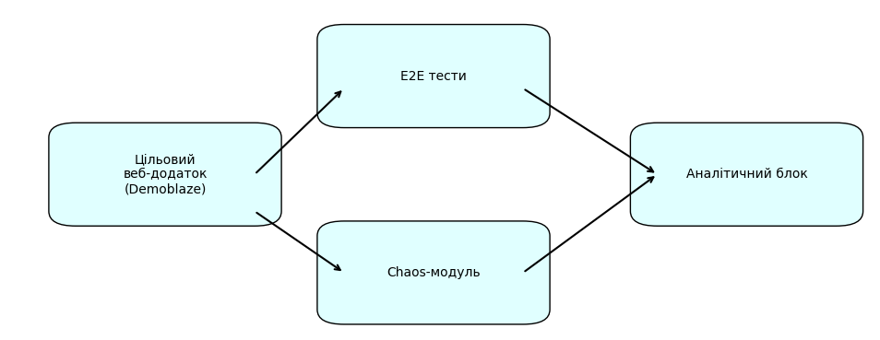
Опис програмного забезпечення
Тести для кожного інструменту (Cypress, Playwright, Selenium, Katalon Studio, TestComplete).
– Інтеграція Chaos-параметрів: для деяких сценаріїв застосовано мережеву затримку, фальшиві відповіді (HTTP 500) тощо.
‹#›

Slide 8
– Збір та логування метрик: результат кожного тесту фіксується — статус, час, помилки, флакі-поведінка.
– Аналітичний модуль: розрахунок MTTR, Chaos Success Rate, побудова Парето-ефективного набору та оцінка за адитивною моделлю.
‹#›

Slide 9
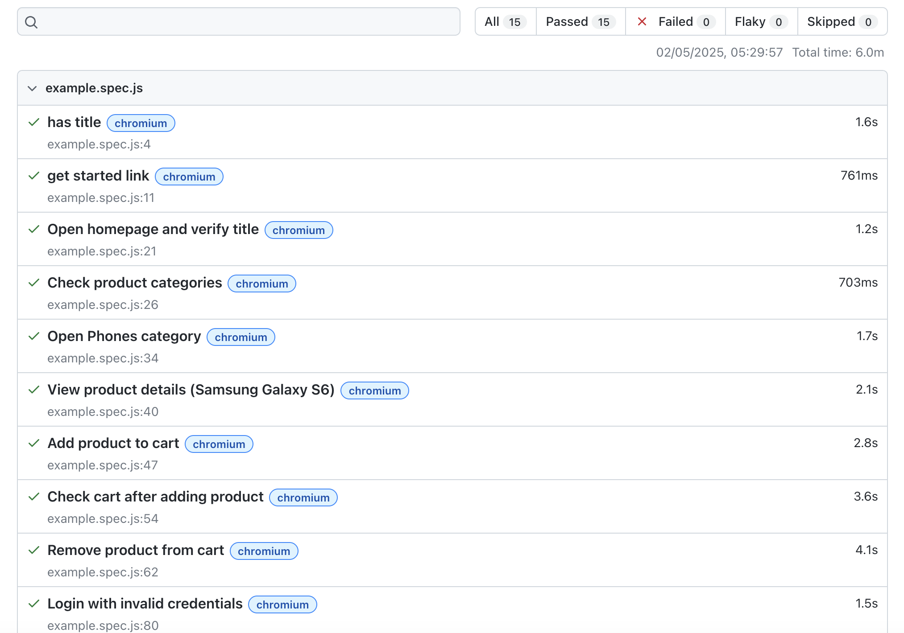
Зміст проведеного експерименту
Умови експерименту:
– 10 ітерацій запуску (150 виконань тестів)
– штучне введення аномалій (Chaos Engineering):
Запуск Playwright тестів
‹#›

Slide 10
Аномалія | Реалізація | Інструменти
Затримки мережі (200–5000 мс) | Додавання штучних затримок. | Selenium WebDriverWait
HTTP-500 помилки (20% запитів) | Мокування API-відповідей за допомогою MockServer або WireMock. | MockServer
Скидання cookies | Видалення випадкових cookies під час тесту. | Selenium: driver.manage().deleteAllCookies()
Опис аномалій
‹#›

Slide 11
Thread.sleep((long) (Math.random() * 5000) + 1000);
if (Math.random() < 0.2) {
MockServer.mockResponse("POST", "/login", 500, "Internal Server Error");
}
if (Math.random() < 0.3) {
driver.manage().deleteAllCookies();
}
Приклад інтеграції аномалій
У рамках експериментального Chaos-тестування було реалізовано сценарії, спрямований на перевірку стабільності автоматизованих тестів при навмисному створенні аномальних умов. Метою було оцінка поведінки тестів за умов нестабільної мережі та випадкових збоїв на стороні сервера.
‹#›

Slide 12
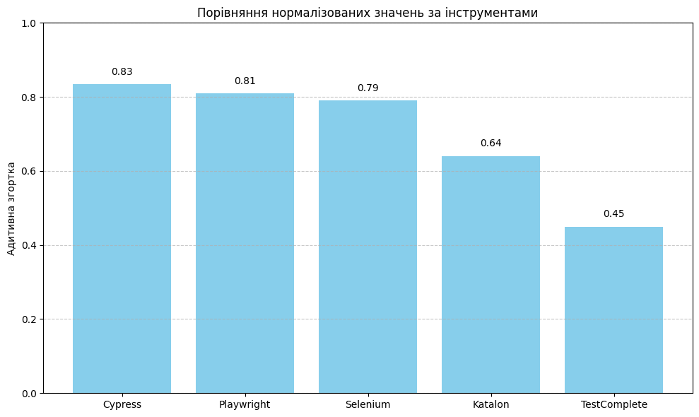
Результати експерименту
Графік візуалізації результатів адитивної згортки
‹#›

Slide 13
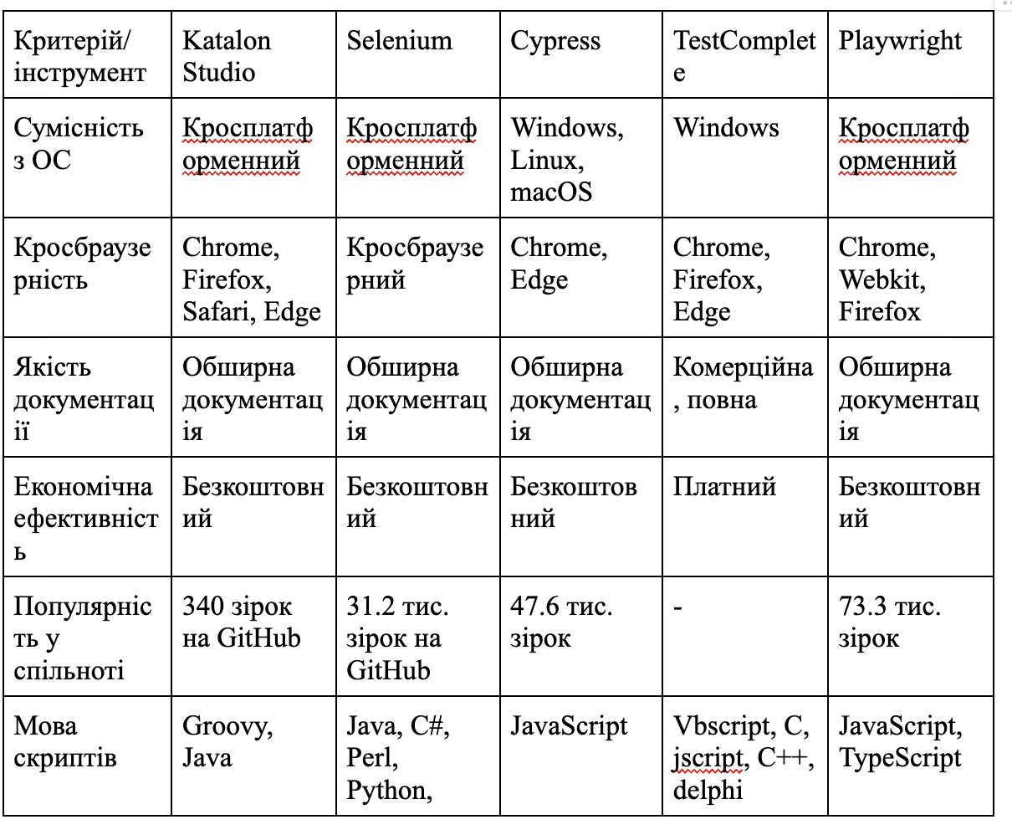
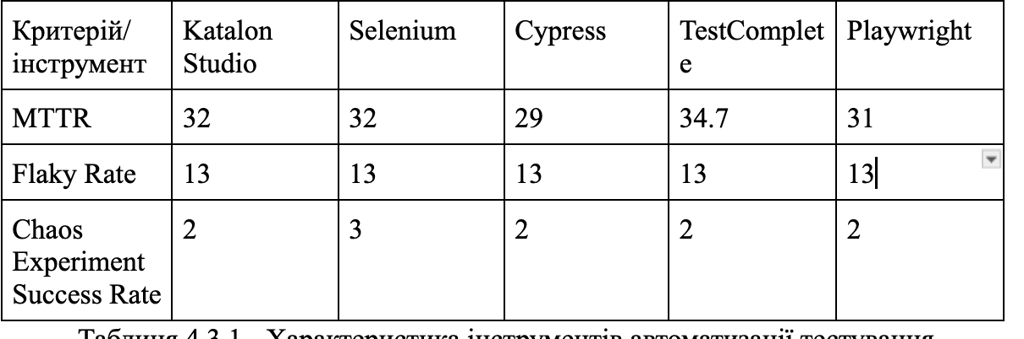
Аналіз отриманих результатів
‹#›

Slide 14
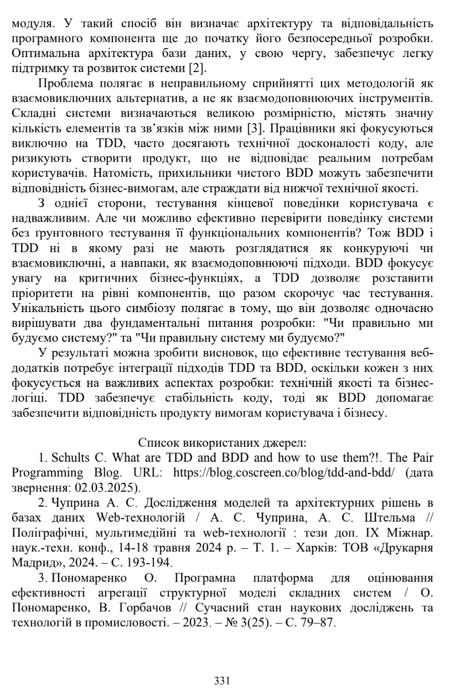
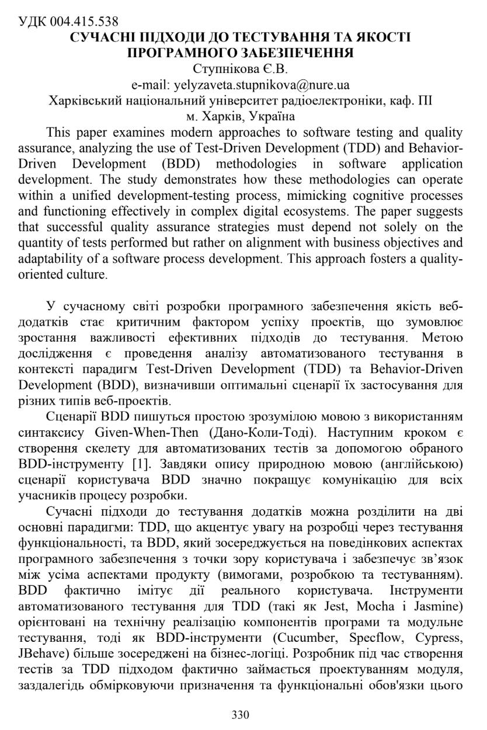
Публікація результатів
Міжнародний молодіжний форум “Радіоелектроніка та молодь у ХХІ столітті ” 2025
‹#›

Slide 15
Підсумки
Проведено комплексне дослідження п’яти інструментів для автоматизованого тестування веб-додатків:
Cypress, Playwright, Selenium, Katalon Studio, TestComplete
Розроблено однакові E2E-сценарії, які виконувались з хаотичними умовами та фіксацією результатів
Запропоновано нові метрики оцінки MTTR, модифіковано Chaos Experiment Success Rate, Flaky Index.
Застосовано багатокритеріальну модель оцінки з урахуванням технічних та економічних факторів
Побудовано Парето-множину та здійснено адитивну згортку з ваговими коефіцієнтами
MTTR (Mean Time To Repair) — це не просто технічна метрика, а радше філософія виживання в умовах хаосу, помилок і продакшн-кризи.
‹#›

Slide 16
Дякую за увагу!
‹#›

